Slide 1




CNN 알고리즘을 이용한 조선대학교 내 전동 킥보드 불법 주행 인식 인공지능
AI for illegal driving detection of electric kickboards in Chosun Univ using CNN
(CNN Detection cam : CDC)
발표자 : 전은민
담당과목 : 산학캡스톤디자인
학기 : 2022년 1학기
담당교수 : 정현숙(04분반)
조 : 4조
날짜 : 2022년 5월 30일
조원 : 전은민(조장), 마지안, 이지혜, 이수정

Slide 2
[목차]
서론
팀원소개
CNN detection cam 개발동기
CNN detection cam 개발형태
기존 국내 AI 관련 연구 현황
CNN detection cam 기대효과
본론
팀원 소개 및 역할
데이터 소개 및 선정 이유
CNN detection cam 데이터 소재 및 선정 이유
머신러닝 알고리즘 5가지 소개 및 CNN Detection Cam CNN선정 이유
CNN Detection Cam 라즈베리파이 선정 이유
CNN Detection Cam 개발환경
CNN Detection Cam 일정 및 주차별 세부계획
CNN detection cam 구현 세부사항
결론 및 향후 연구계획
CNN detection cam : CNN 학습 모델 Test
CNN Detection Cam : CNN 학습 모델 실행과정
추후 보완 사항
CNN Detection Cam 참고서적 및 사이트

Slide 3
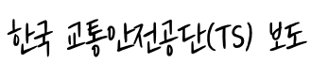
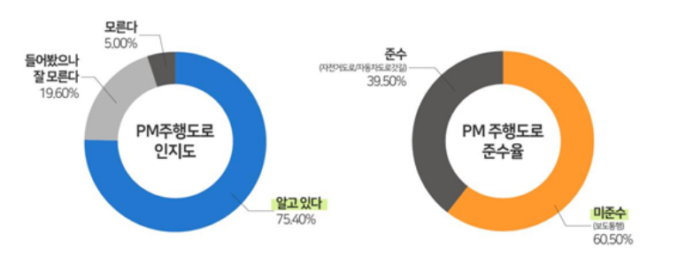



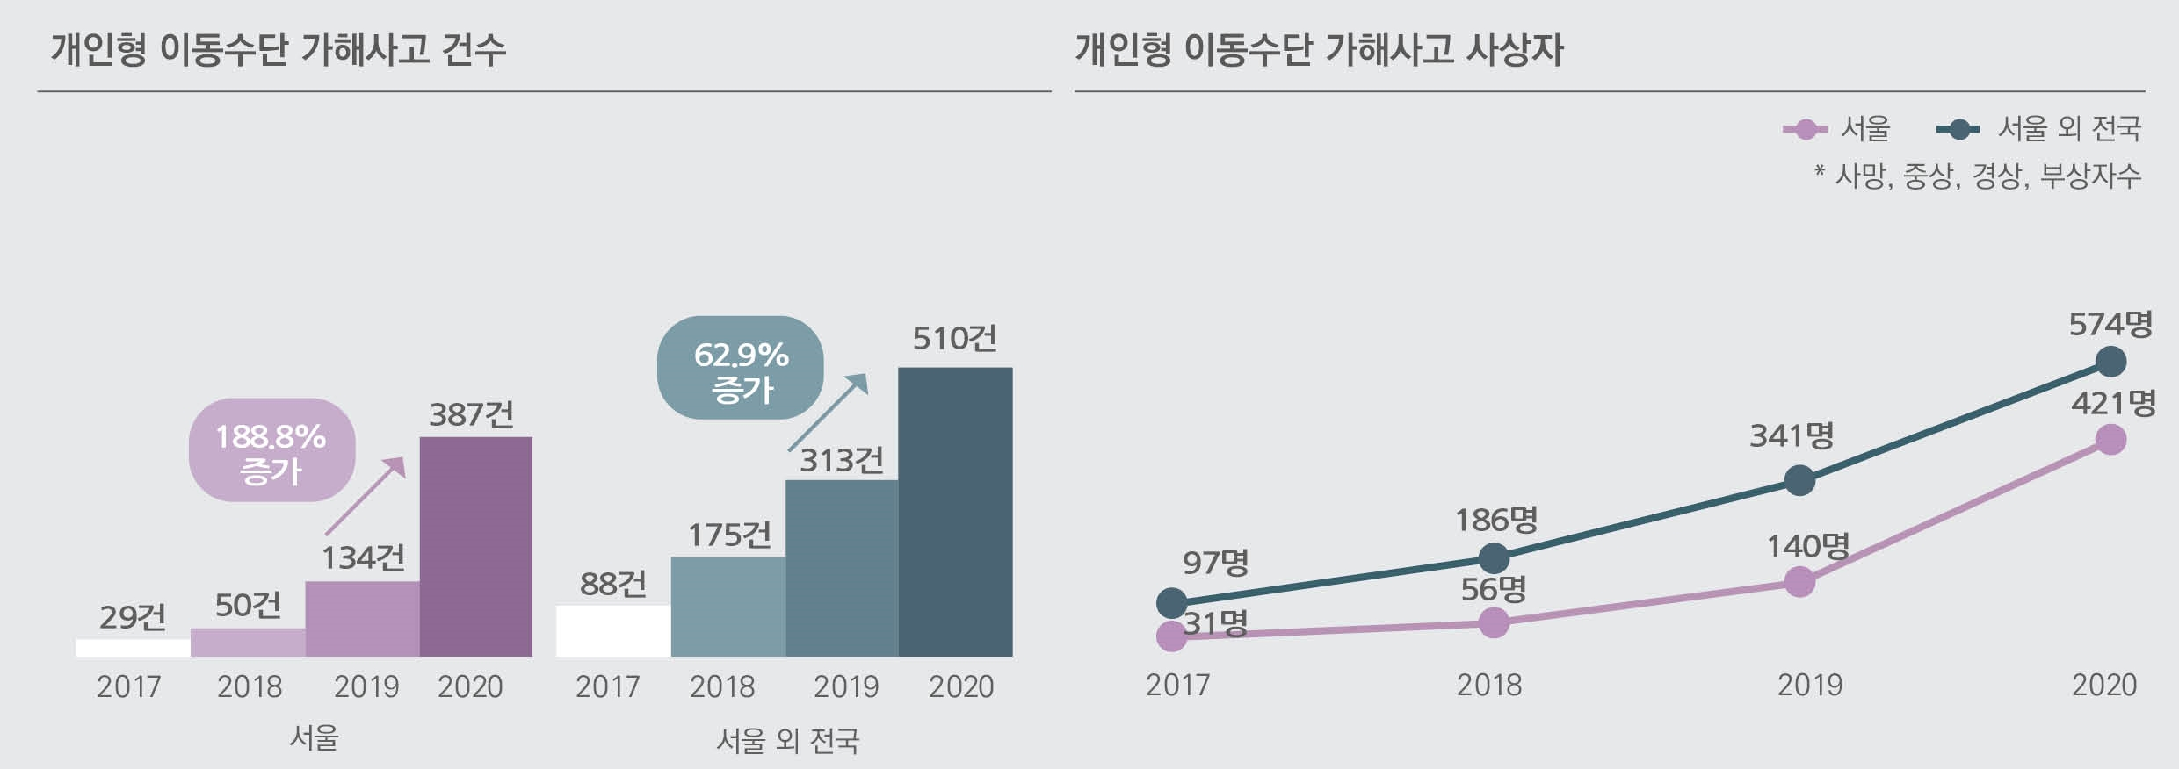

서론 - CNN Detection Cam 개발동기
개인형 이동 수단 (Personal Mobility, PM) 시장이 2019년 4월에 비해 2020년 4월에 6배 성장
캠퍼스 내에 PM 이용자가 증가하면서 이에 따른 사고에 대한 불안감에 안전주행의 필요성이 증가, 불법주행의 인식률도 높지만 실제 준수율은 낮아 사고율 증가
시스템이 자동적으로 불법 주행을 인지시켜주는 것으로 현재보다 적은 인력과 비용으로 사고나 불법주행을 효과적으로 예방할 수 있을 것이라고 생각
(https://www.si.re.kr/node/65406)

Slide 4
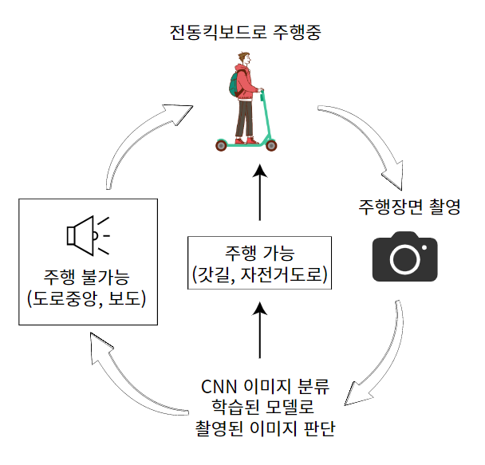


서론 - CNN Detection Cam 개발형태
CNN모델은 총 4개의 클래스인 side(갓길), road(도로 중앙), walking(도보), bicycle(자전거 도로)로 만들어서 road(도로 중앙), walking(보도)일 경우엔 주행 불가능으로 인식하게 하고 side(갓길), bicycle(자전거 도로)일 경우엔 주행 가능으로 인식
CNN모델 학습은 각 클래스 별로 밤, 낮을 모두 합하여 2500장씩 4개의 클래스로 총 10,000장을 목표
-> 학습이미지 비율을 training : validation = 7 : 3으로 결정
위에서 만든 CNN모델을 h5포맷으로 저장, 라즈베리파이에 모델을 load하여 카메라 모듈을 이용해 주행 중 10초마다 찍은 주행 사진을 학습시킨 CNN모델로 판단하여 주행 가능/불가능 판별
판별 후 주행 불가능일 경우 부저를 통해 전동킥보드 이용자에게 불법 주행을 알림
최종적으로 주행 가능/불가능 도로를 인식 할 수 있는 인공지능 CNN모델을 개발하고 ,라즈베리 파이 카메라 모듈을 이용해 전동 킥보드 주행을 탐지해 부저를 울려 알릴 수 있는 걸 목표

Slide 5
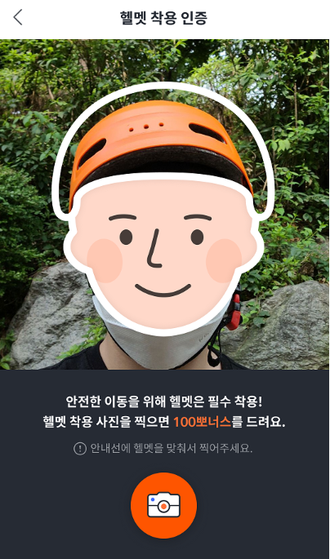
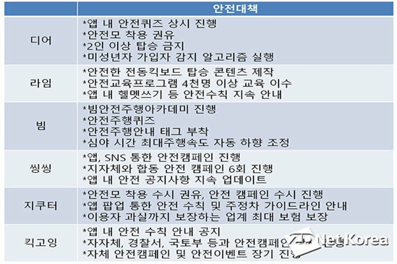
서론 - 기존 국내 AI 관련 연구 현황
알파카의 AI 헬멧 인증 서비스란,
이용자가 공유 전동 킥보드 알파카 대여 시
헬멧 착용 유무를 알파카앱을 통해 사진을 찍어
인증하고 헬멧 착용에 따라 알파카에서 사용할 수 있는
현금성 포인트 100 보너스 지급하는 기능
지쿠터, 타고가, 씽씽 등 여러 전동킥보드 공유 서비스 업체가 주행자의 안전을 위한 안전 대책을 권유하고 있지만, 불법주행 인식 AI 기능을 제공하지 않고 있는 것으로 확인
출처_전기신문: https://www.electimes.com/news/articleView.html?idxno=219170
https://zdnet.co.kr/view/?no=20210305153612

Slide 6
서론 - CNN Detection Cam 기대 효과
기대 효과: 불법주행 감소, 단속 인력 감소
▶ 불법 주행 감소
- 전동킥보드 이용자가 증가함으로써 불법주행 등과 같은 전동 킥보드 이용자의 안전문제와 교통 혼잡 야기
- 교통 사고 증가와 같은 좋지 않은 사례들이 지속적으로 증가
▶ 단속 인력 감소
- 불법 주행 인식 인공지능을 ‘공유 전동킥보드’에 장착할 수 있는 소형 임베디드로 제품을 구현해낸다면 불법주행을 단속하는 인력을 줄일 수 있을 것이라고 생각함

Slide 7
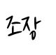
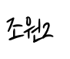

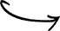









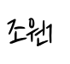
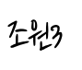





본론 - 팀원 소개 및 역할
junmin3720@naver.com
purita0710@gmail.com
tidh1640@naver.com
akwldks00@naver.com
역할: 프로젝트 총괄
역할: 데이터 수집 및 정제,
개발환경 구축
역할: CNN 이미지 분류
학습 모델 개발
역할: CNN 이미지 분류
학습 모델 개발

Slide 8

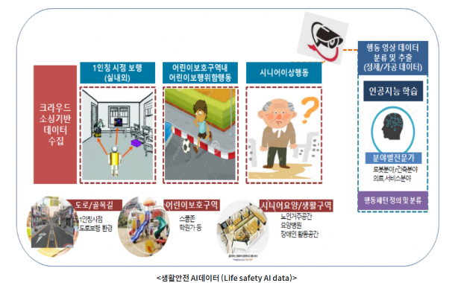
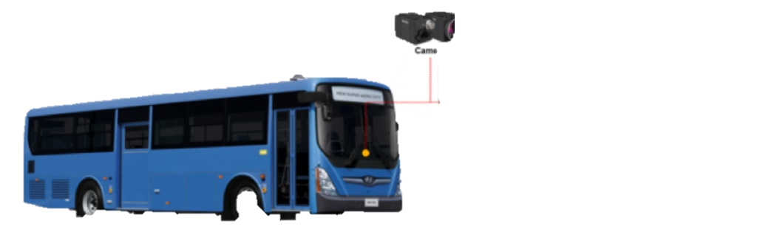
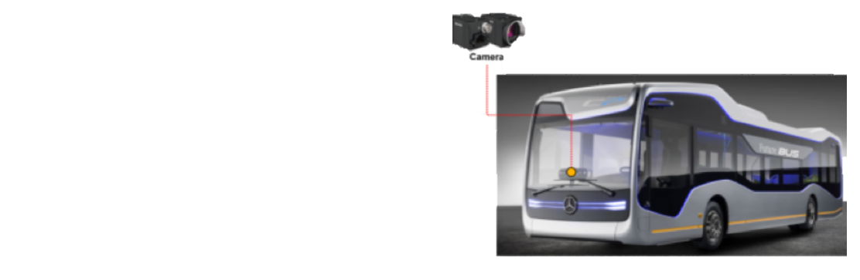
본론 - CNN Detection Cam 데이터 소개 및 선정 이유
[1] 최종 학습 데이터 선정
[ 1인칭 시점 보행영상 소개 ] (주소 : https://aihub.or.kr/node/34125)
▶ 보행자 165cm 시점, 사회적약자 80cm 시점, 반려로봇 40cm 시점, 소형 모빌리티 60cm 시점
▶ 소형 모빌리티 60cm 시점이전동 킥보드 시점과 비슷하기 때문에 해당 소형 모빌리티시점 데이터만 추출하기로 결정
▶ 장애인, 노인의 도로, 골목길 등 실내/외의 1인칭 시점 보행 환경을 파악하고, 보행에 장애 요소를 도출해낼 수 있도록
인공지능을 훈련하기 위한 데이터셋
▶ 비정형 데이터로 이미지(PNG, 1920*1080) 757,653장으로 구성
[ 자율주행버스 개발 노선 주행 이미지 소개 ] (주소 : https://aihub.or.kr/aidata/34113 )
▶ 주변 환경을 인지하며 정해진 노선을 자율적으로 주행하는 대중교통 서비스 개발 가능한 데이터로 road(도로)
데이터셋을 추출하기 위해서 사용
▶ 주행 영상에서 차선, 횡단보도, 정지선 등의 위치를 파악하고, 차선의 경우 점선/실선,
색상(백/황/청)을 파악할 수 있는 모델 학습을 위한 데이터셋으로 대략 100만 장으로 구성

Slide 9
본론 – 머신러닝 알고리즘 5가지 소개 및 CNN Detection Cam CNN알고리즘 선정 이유
 | 특징 | 단점
ANN Artificial Neural Network (인공신경망) | 인간의 뉴런이 연결된 형태를 수학적으로 모방한 모델 데이터를 분석하여 예측, 분류 등의 의사결정 문제를 해결하는데 적용할 수 있는 기법 | 학습 과정에서 최적의 파라미터 값을 찾기 어려워 지역 최소값에 머무르는 문제점이 발생 과적합과 느린 학습 시간
DNN Deep Neural Network (심층신경망) | 모델 내 은닉층을 많이 늘려서 학습 결과를 향상시키는 알고리즘 컴퓨터가 스스로 분류 레이블을 만들어 내고, 데이터를 구분 짓는 과정을 반복 | flatten 후 공간적/지역적 정보가 손실 학습 시간과 효율성이 저하되는 문제가 발생
RNN Recurrent Neural Network (순환신경망) | 반복적이고 순차적인 데이터 학습에 특화된 인공신경망의 한 종류 음성 파형을 파악하거나 텍스트의 앞/뒤 성분을 파악할 때 주로 사용 (ex. 파파고, 구글 번역기) | 본 팀의 프로젝트는 이미지를 학습해서 분류하는 것이 목적이라 프로젝트의 방향에 최적화된 알고리즘이 아니기에 선정하지 않음
GAN Generative Adversarial Network (생성 적대 신경망) | 즉, 신경망을 통해 진짜 같은 가짜를 만들어 내는 것을 목표로 두고 있는 머신 러닝 알고리즘 | 본 팀의 프로젝트는 이미지를 학습해서 분류하는 것이 목적이라 프로젝트의 방향에 최적화된 알고리즘이 아니기에 선정하지 않음
사진 출처 : https://blog.naver.com/qkrdnjsrl0628/222509156567

Slide 10
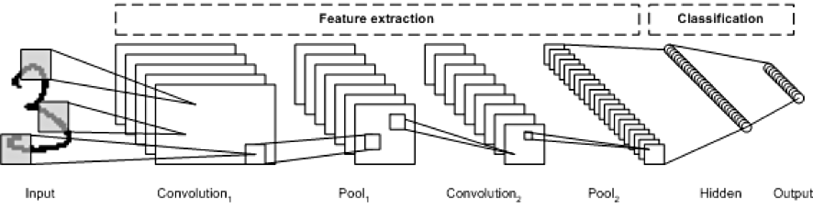
본론 – 머신 러닝 알고리즘 5가지 소개 및 CNN Detection Cam CNN알고리즘 선정 이유
- CNN(Convolutional Neural Network, 합성곱 신경망)
- 데이터의 특징을 추출하여 특징들의 패턴을 파악하는 구조이다.
선정 이유: CNN은 Convolution(합성곱) 과정과 Pooling(압축) 과정을 거치며 이미지 특징을 추출하여, 주로 이미지나 영상 데이터를 처리할 때 쓰인다. 이미지 학습 시 flatten하는 경우, 공간적 지역적 정보가 손실되는 문제가 DNN보다 더 적고 효율적이기 때문에 이 모델을 선정하였다.
사진 출처 : https://www.datamaker.io/posts/33/

Slide 11

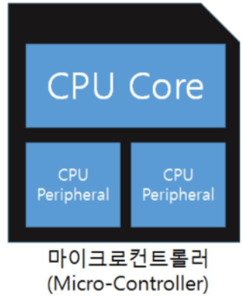
본론 - CNN Detection Cam 라즈베리파이 선정 이유
[2] 라즈베리파이 선정 이유
라즈베리파이 |  | 아두이노
차이점 | 운영체제 O | 운영체제 X
 | Python, C언어, JAVA 등 다른 소프트웨어 기반 애플리케이션 확장 가능 | C언어가 약간 변형된 언어 사용
 | 외부기기 제어에 약한 경향, 트랜지스터가 외부기기를 다루는 대신 연산처리가 강함 | 외부기기를 직접제어
 | 카메라, 비디오 등 복잡한 수치 계산과 그래픽 처리사용에 적합 | 센서, LCD, 모터와 같은 외부 제어에 적합
공통점 | DIY프로젝트에 사용할 수 있는 싱글보드 컴퓨터 가격대도 저렴한 장점이 있음.
라즈베리파이 선정 이유
▶ 카메라,비디오 등 복잡한 수치 계산과 그래픽 처리에 적합한 것은 라즈베리파이
▶‘CNN＇알고리즘을 이용한 조선대학교 내 전동 킥보드 불법 주행 인식 인공지능’은 학습시킨
CNN인공지능 모델(H5)에 라즈베리파이 카메라로 주행을 촬영한 사진을
적용하여 주행 가능/불가능을 판별하는 과정을 거쳐야 함으로 라즈베리파이가 더 적합

Slide 12
본론 - CNN Detection Cam 개발환경
분류 | 이름 | 선정 이유
운영체제(OS) | MS Windows 11 Education Linux raspberrypi 5.15.32-v71+ | (windows) 윈도우는 마이크로소프트사가 개발한 운영체제. 현재 전 세계 90%의 개인용 컴퓨터에서 쓰고 있음. windows 11은 windows의 최신 버전으로, 호환되는 유명프로그램이 많다는 장점. (Linux) 먼저 리눅스 계열로 라즈비언이 가장 대표적이다.
개발언어(language) | (모델 개발)Python 3.9.7 (라즈베리파이) Python 3.7.12 | 인공지능 개발에 적합한 프로그래밍 언어 대부분 머신러닝/딥러닝/프레임워크는 파이썬용으로 만들어짐
CNN 인공지능 개발 라이브러리 | Tensorflow (2.8.0), Keras | (tensorflow)수치계산과 대규모 머신러닝을 위한 오픈소스 라이브러리 머신러닝 프로그램을 구현할 수 있도록 다양한 기능 제공 (keras) 사용자가 머신러닝을 보다 쉽게 할 수 있도록 도와주는 파이썬 라이브러리.
CNN 모델 IDE | Visual Studio Code 1.67 | 마이크로소프트가 마이크로소프트 윈도우, macOS, 리눅스용으로 개발한 소스 코드 편집기. 디버깅 지원과 Git 제어, 구문 강조 기능 등이 포함, 사용자가 편집기의 테마와 단축키, 설정 등을 수정
라즈베리파이 IDE | Thonny | Thonny 여러 기능 개발은 Raspberry Pi Foundation에서 제안 및 지원
라즈베리파이 CNN모델 삽입 라이브러리 | Tensorflow(2.4.0), Keras | tensorflow)수치계산과 대규모 머신러닝을 위한 오픈소스 라이브러리 머신러닝 프로그램을 구현할 수 있도록 다양한 기능 제공 (keras) 사용자가 머신러닝을 보다 쉽게 할 수 있도록 도와주는 파이썬 라이브러리.

Slide 13
본론 –CNN Detection Cam 일정 및 주차별 세부계획
프로젝트 | 계획 기간 | 기간 계획 | 계획 일수 | 실제 시작 | 실제 기간 | 실제 일수
주제선정 | 2022/03/14 | 2022/03/23 | 10 | 2022/03/14 | 2022/03/23 | 10
제안서작성 (주제 재선정) | 2022/03/23 | 2022/03/26 | 4 | 2022/03/23 | 2022/03/26 | 4
데이터 수집 및 분류 | 2022/04/04 | 2022/04/08 | 5 | 2022/04/04 | 2022/04/08 | 5
개발 환경 조성 | 2022/04/11 | 2022/04/13 | 3 | 2022/04/11 | 2022/04/13 | 3
인공지능 모델 구현 | 2022/04/14 | 2022/04/29 | 16 | 2022/04/14 | 2022/04/29 | 16
프로젝트 중간 점검 | 2022/05/02 | 2022/05/06 | 5 | 2022/05/02 | 2022/05/06 | 5
모델 학습 및 보완 | 2022/05/09 | 2022/05/20 | 12 | 2022/05/09 | 2022/05/20 | 12
라즈베리파이 연동 | 2022/05/23 | 2022/05/27 | 5 | 2022/05/23 | 2022/05/27 | 5
최종 테스트 | 2022/05/30 | 2022/06/03 | 5 | 2022/05/30 | 2022/06/03 | 5
프로젝트 마무리, 발표 준비 | 2022/06/06 | 2022/06/10 | 5 | 2022/06/03 | 2022/06/10 | 8

Slide 14
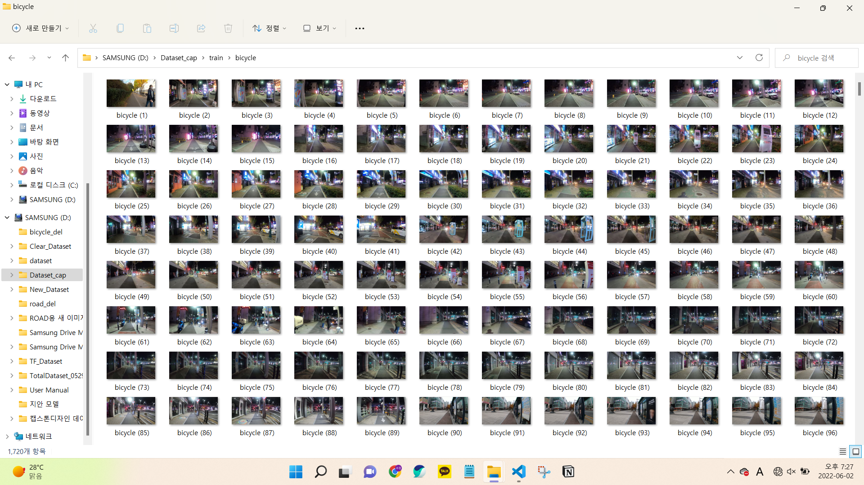
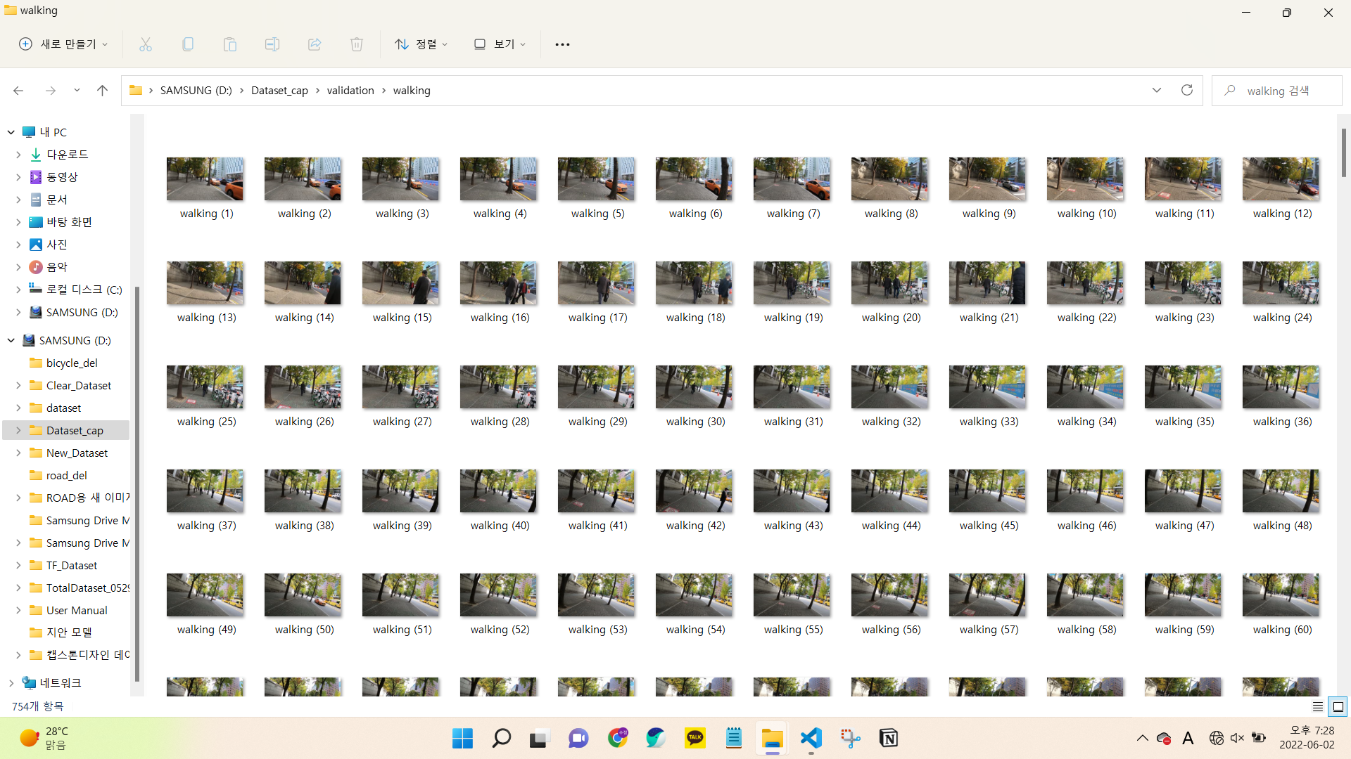
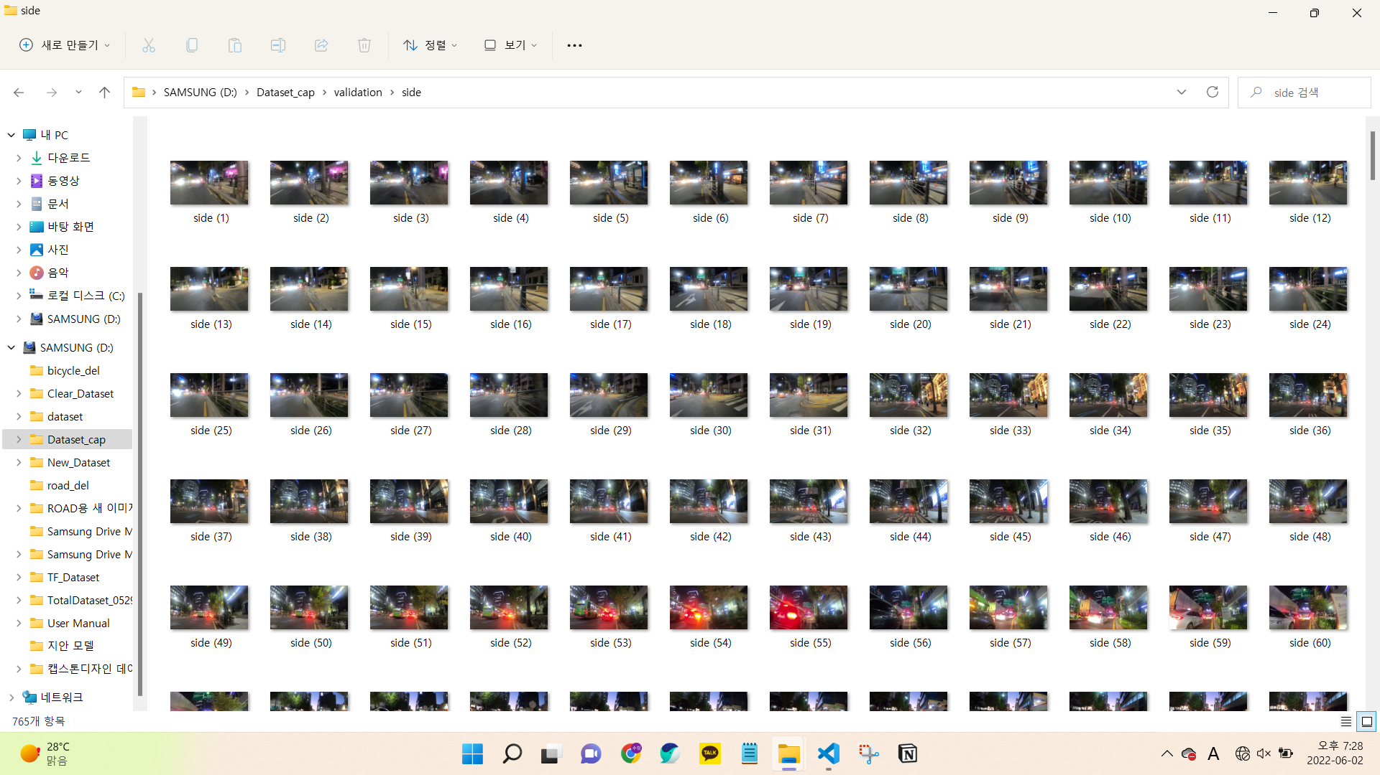
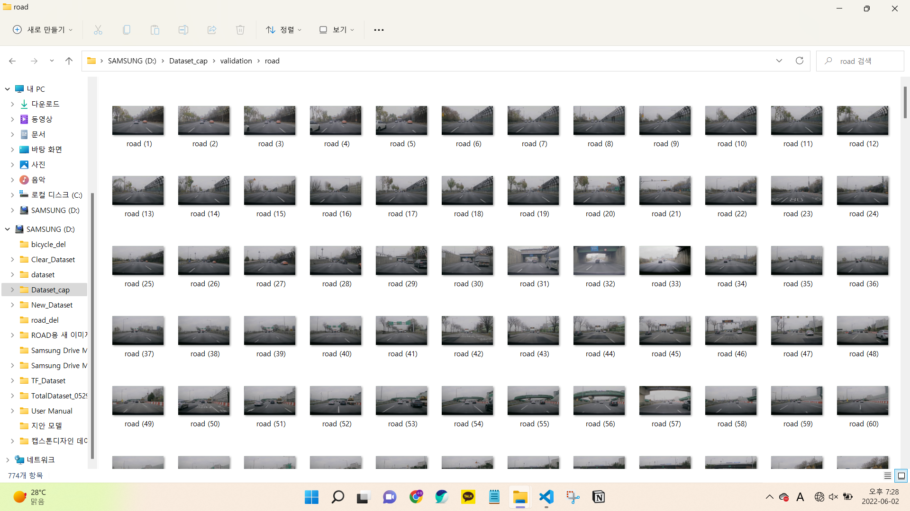
본론 – CNN Detection Cam 구현 (1)
1. 초기 데이터 수집
(1) 1인칭 시점 보행영상 소개 (주소 : https://aihub.or.kr/node/34125)
도보(walking), 자전거도로(bicycle), 도로 갓길(side) : 수집
Bicycle :2457장
Walking : 2514장
Side : 2551장
(2) 도로주행 영상 소개 (주소:https://aihub.or.kr/aidata/8007)
도로(road) : 수집
road : 2500장
▶ 총 : 10,022장

Slide 15
본론 – CNN Detection Cam 구현 (2)
2. 데이터 정제
첫 번째 데이터 정제
▶ 데이터 셋 중 낮 데이터에 비해 상대적으로 밤 데이터양이 적었기 때문에 CNN인공지능 학습 진행에 어려움이 발생.
▶ 밤데이터를 따로 구분해 제거하는 정제 과정 진행.
bicycle 2457 장 ->900 장
road 2500 장 ->900 장
side 2551 장 ->685 장
walking 2514 장 ->890 장
두 번째 데이터 정제
▶ 기존에 사용했던 도로주행 영상 소개 (주소:https://aihub.or.kr/aidata/8007 )가 차 내부에서 촬영한 이미지였기에 차 본넷트가 같이 학습되어
도로 이미지를 판별하는데 어려움이 있다고 판별됨.
▶ 도로 전체 데이터셋을 변경하기로 결정. 자율주행버스 개발 노선 주행 이미지 소개‘(https://aihub.or.kr/aidata/34113)
road 900 장으로 교체

Slide 16
본론 – CNN Detection Cam 구현 (2)
2. 데이터 정제
세 번째 데이터 정제
▶ 기존에는 train dataset과 validation dataset을 임의로 직접 7:3비율로 분할하였었기에 validation_accurancy는
매우 높지만 training_accuracy는 낮은 문제 발생.
▶ 해결 방법으로 전체 데이터셋을 하나로 모아서 random하게 shuffle해서 7:3비율로 split하는 python코드를 이용해 데이터 분할.
▶ 데이터 개수는 변경 없음.
▶ 각 class 별로 학습 이미지 개수를 900장으로 맞추기 위해서 초기 원천 데이터를 더 다운받아서 개수를 맞춰주었다.
road 900장
Side 900장
Walking 900장
Bicycle 900장
16/54

Slide 17
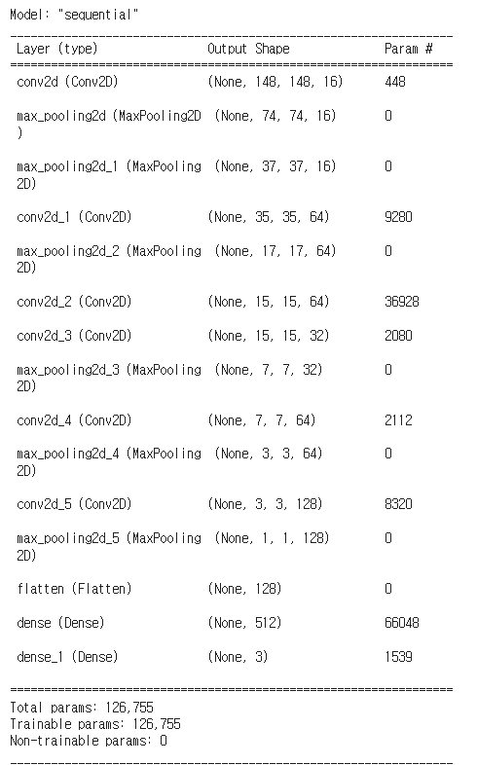
본론 – CNN Detection Cam 구현 (3)
3. 모델 설계 및 학습 (1/8)
04/16 CNN 모델 설명
3학년 2학기 ‘기계학습’수업에서 수행한 과제 중 임의적으로 코드 추출해 제작(CNN모델 구성 시도)
참고했던 코드가 이진 분류 코드였기 때문에 3개 클래스로 구분하는 코드 시도.
낮은 정확도 및 과적합으로 인해 장소 구분이 잘 안 되고 있음.
▶ 1차 CNN 모델 계층 구성도

Slide 18
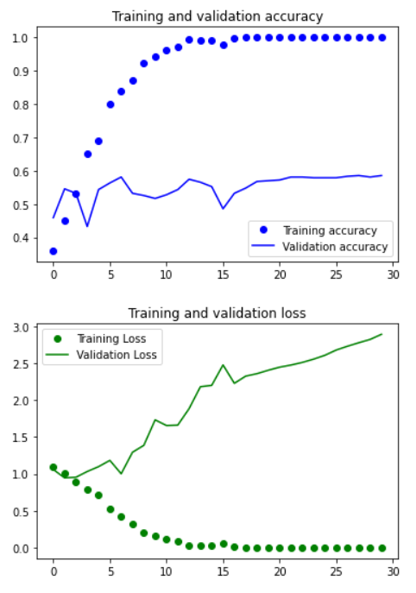
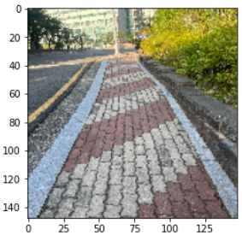
본론 – CNN Detection Cam 구현 (3)
3. 모델 설계 및 학습 (1/8)
학습 데이터 변경 사항
모델 학습 결과 : training & validation accuracy, loss graph
▶ 초기 학습 데이터 그대로 사용함
▶ 초기 학습 데이터 크기 (148, 148) : 3학년 2학기 ‘기계학습’ 수업에서
수행한 과제에서 코드 추출해 제작했기 때문에 학습 이미지 크기 (148, 148)
accuracy
(148, 148) image
loss

Slide 19
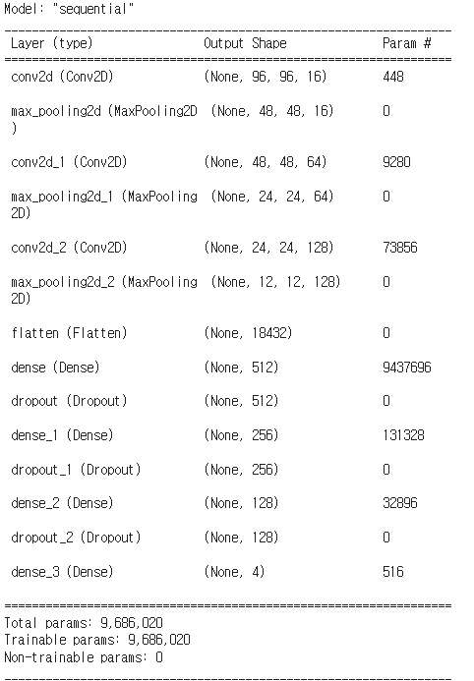
본론 – CNN Detection Cam 구현 (3)
3. 모델 설계 및 학습 (2/8)
04/20 CNN 모델 설명
4개의 클래스로 멀티 클래스 구분가능
학습이미지 타겟 사이즈 150x150에서 96x96으로 줄임(학습시간을 줄이기 위함)
과적합을 해결하기 위해 이미지의 특징을 추출하는 Conv2d층을 줄이고 특징에
맞춰 분류하는 dense층의 개수를 늘림(4->2)
▶ 2차 CNN 모델 계층 구성도

Slide 20
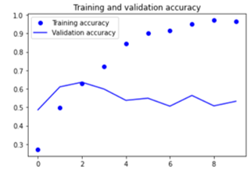
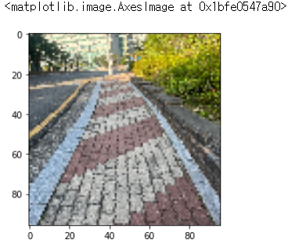
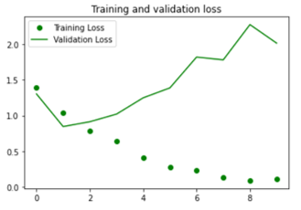
본론 –CNN Detection Cam 구현 (3)
3. 모델 설계 및 학습 (2/8)
학습 데이터 변경 사항
모델 학습 결과 : training & validation accuracy, loss graph
▶ 초기 학습 데이터 그대로 사용함
▶ 학습 이미지 크기 (96, 96)으로 변경
accuracy
(96, 96) image
loss

Slide 21
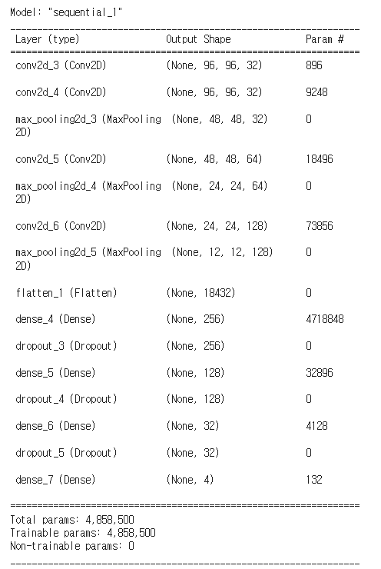
본론 – CNN Detection Cam 구현 (3)
3. 모델 설계 및 학습 (3/8)
04/29 CNN 모델 설명
학습과정에서 특징 추출이 잘 안되는 것으로 판단후 첫 번째 Conv2d층을 2겹으로 쌓고,
필터 개수 32개로 늘림
기존에는 model.fit 할 때 batch_size지정을 하지 않았지만,
Conv2d층의 필터 개수를 늘린만큼 학습 가능 파라미터 개수가 늘어났기 때문에 학습시간
조정을 위해 batch_size = 256 설정
▶3차 CNN 모델 계층 구성도

Slide 22
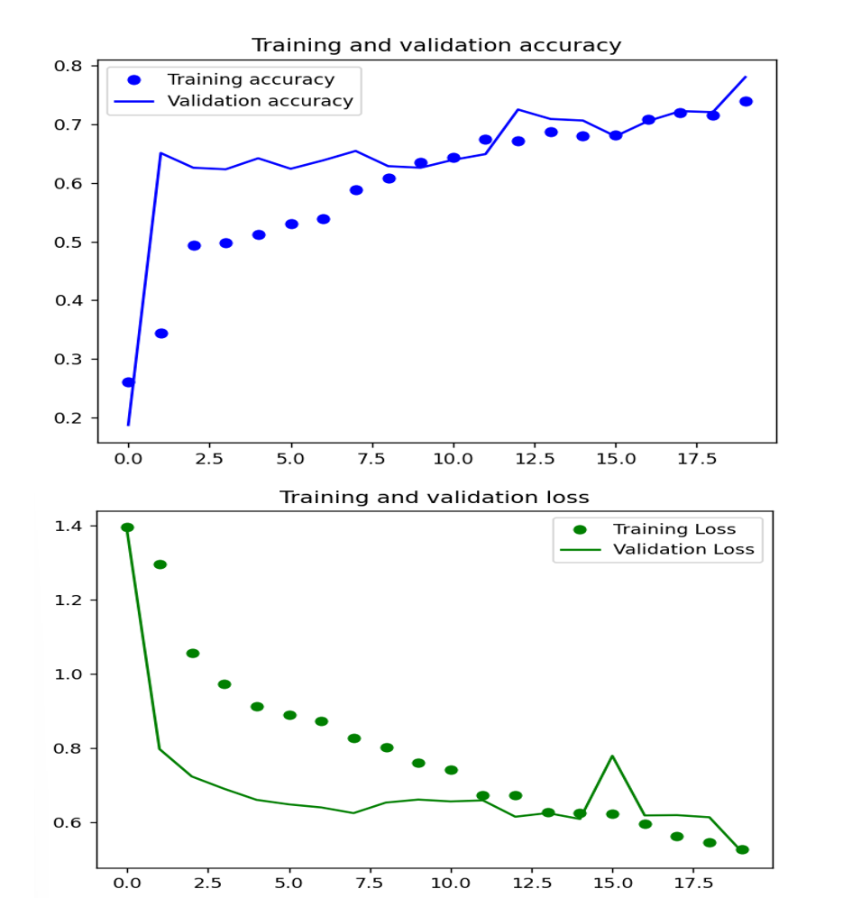
본론 – CNN Detection Cam 구현 (3)
3. 모델 설계 및 학습 (3/8)
학습 데이터 변경 사항
모델 학습 결과 : training & validation accuracy, loss graph
▶ 초기 학습 데이터 그대로 사용함
▶ 학습 이미지 크기 (96, 96) 변경 없음
accuracy
(96, 96) image
loss

Slide 23
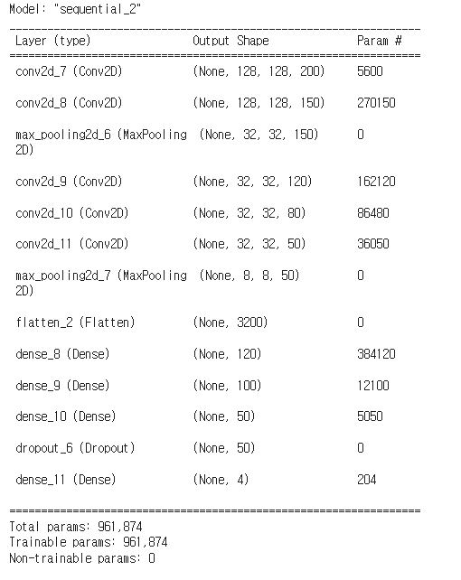
본론 – CNN Detection Cam 구현 (3)
3. 모델 설계 및 학습 (4/8)
05/05 CNN 모델 설명
Conv2d층 사이의 maxpooling층 제거, Conv2d를 여러겹 쌓는 형태로 변경
기존에는 Conv2d층 밑으로 갈수록 늘어나는 형태였던 것을 아래로 갈수록 필터 개수
적어지는 형태로 변경
Dense층 필터 개수 수정, Dropout층 3->1개로 줄임
데이터 정제를 거치면서 데이터양이 줄었으므로 배치사이즈 조정 : 256->96
▶ 4차 CNN 모델 계층 구성도

Slide 24
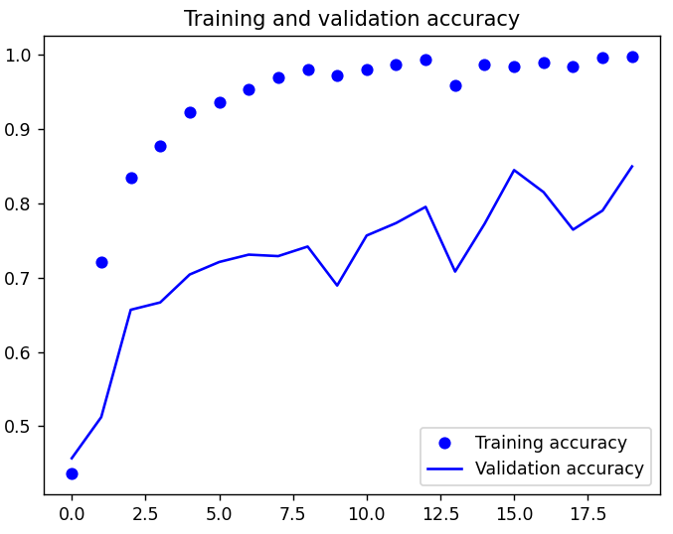
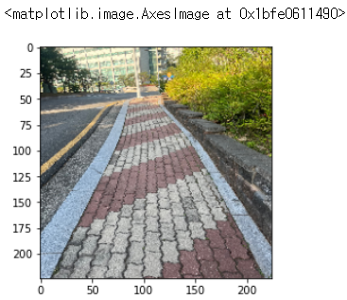
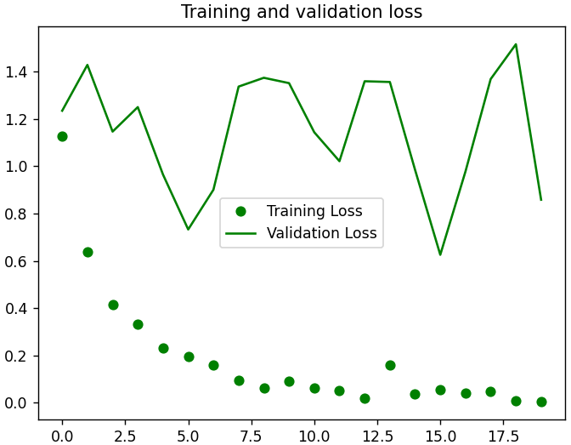
본론 – CNN Detection Cam 구현 (3)
3. 모델 설계 및 학습 (4/8)
학습 데이터 변경 사항
모델 학습 결과 : training & validation accuracy, loss graph
▶ 초기 데이터 셋은 낮과 밤이 섞여있는 형태.
▶ 밤데이터 수가 상대적으로 적어서 학습 과정에 문제 발생.
▶ 밤 데이터 모두 제거 -->낮 데이터로만 학습 진 행하기로 결정
▶ 학습 이미지 크기 (128, 128)으로 변경
<데이터셋 개수 변경>
bicycle 2457 장 ->900 장
road 2500 장 ->900 장
side 2551 장 ->685 장
walking 2514 장 ->890 장
accuracy
(128, 128) image
loss

Slide 25
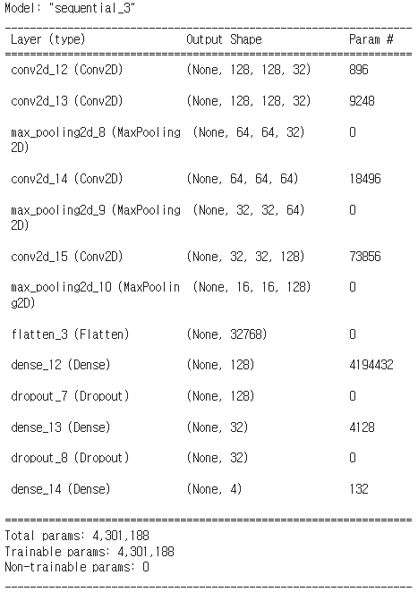
본론 – CNN Detection Cam 구현 (3)
3. 모델 설계 및 학습 (5/8)
05/11 CNN 모델 설명
Conv2d층 사이의 maxpooling층 제거, Conv2d를 여러겹 쌓는 형태로 변경
기존에는 Conv2d층 밑으로 갈수록 늘어나는 형태였던 것을 아래로 갈수록 필터 개수 적어지는 형태로 변경
Dense층 필터 개수 수정, Dropout층 3->1개로 줄임
▶ CNN 모델 계층 구성도

Slide 26
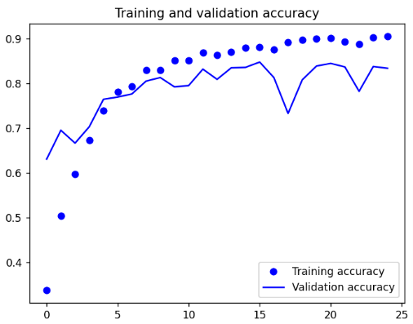
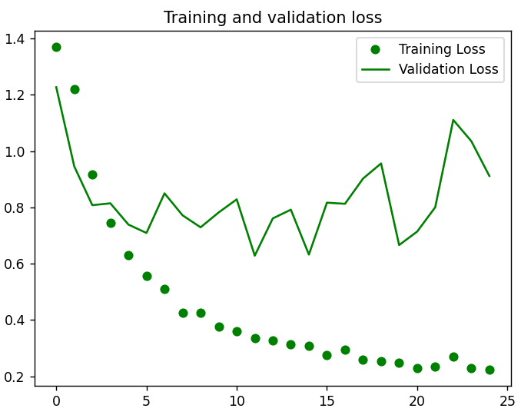
본론 – CNN Detection Cam 구현 (3)
3. 모델 설계 및 학습 (5/8)
학습 데이터 변경 사항
모델 학습 결과 : training & validation accuracy, loss graph
▶ 05/05일 이후 학습 데이터 셋 변경 사항 없음
accuracy
(128, 128) image
loss

Slide 27
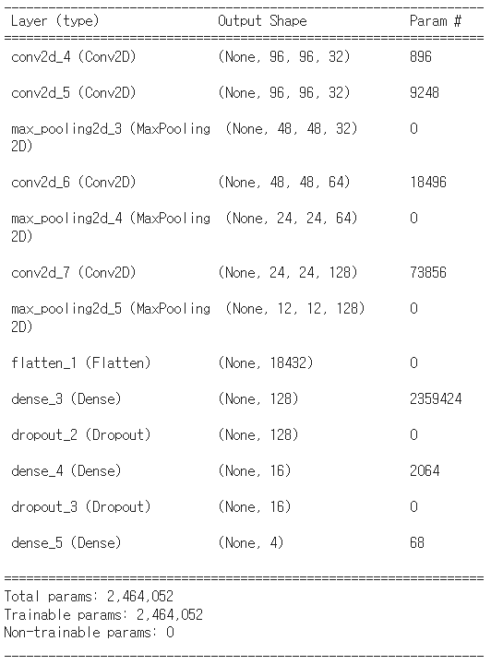
본론 – CNN Detection Cam 구현 (3)
3. 모델 설계 및 학습 (6/8)
05/21 CNN 모델 설명
05/11일 모델 계층에서 두 번째 Dense 층 변수를 32-> 16개로 변경
accuracy 값은 05/11일 모델이 가장 높지만, loss 값은 05/21일 모델이 더 낮음
▶ 5차 CNN 모델 계층 구성도

Slide 28
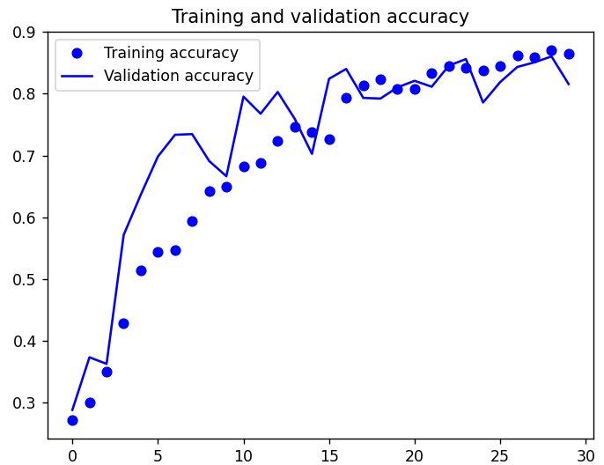
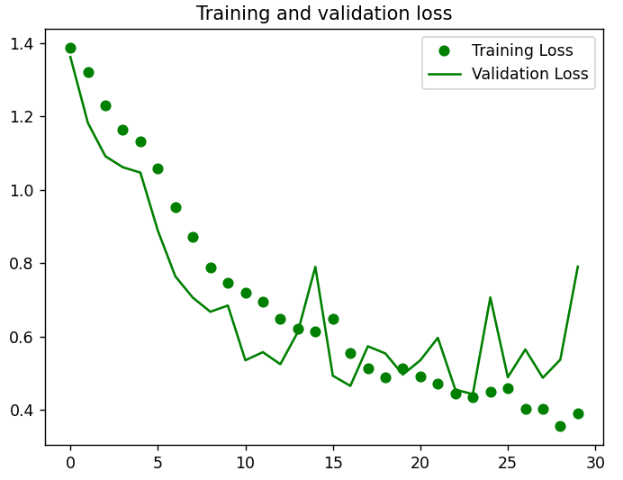
본론 – CNN Detection Cam 구현 (3)
3. 모델 설계 및 학습 (6/8)
학습 데이터 변경 사항
모델 학습 결과 : training & validation accuracy, loss graph
▶ 05/21 이후 walking, side, bicycle데이터셋 변경X
▶road 데이터 추가 : 기존 ‘AI HUB 도로주행영상’으로 road이미지를 수집했지만
차량 보넷트가 찍혀 있는 이미지였기에 도로의 특징을 잘 추출하지 못함.
--> 이후 ‘AI HUB 자율주행버스 노선 주행이미지’로 변경하여 도로 학습 진행
▶road 데이터 셋 900장
accuracy
(96, 96) image
loss

Slide 29
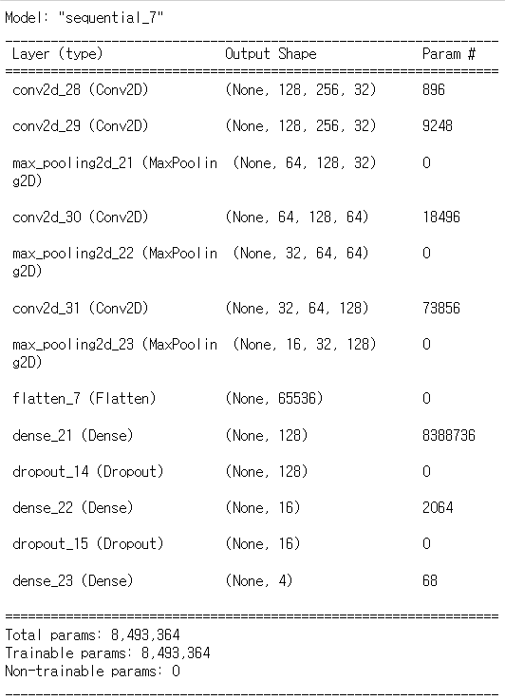
본론 – CNN Detection Cam 구현 (3)
3. 모델 설계 및 학습 (7/8)
05/30 CNN 모델 설명
CNN 모델 계층 구성도 변경 없음
▶7차 CNN 모델 계층 구성도

Slide 30
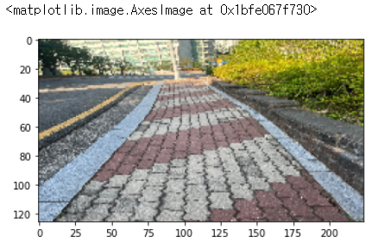
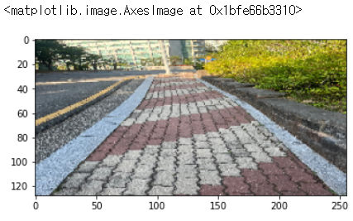
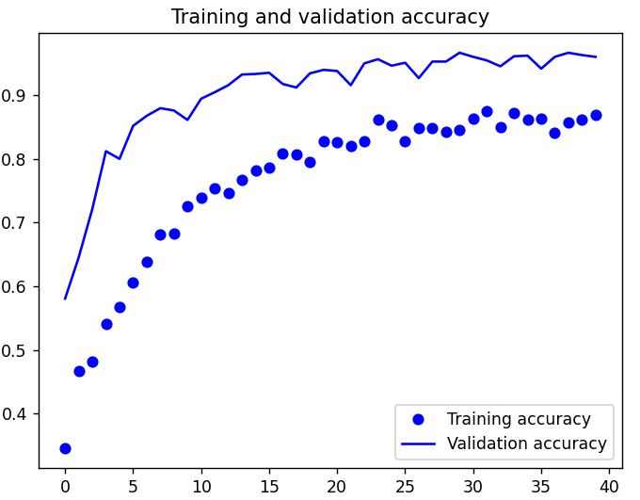
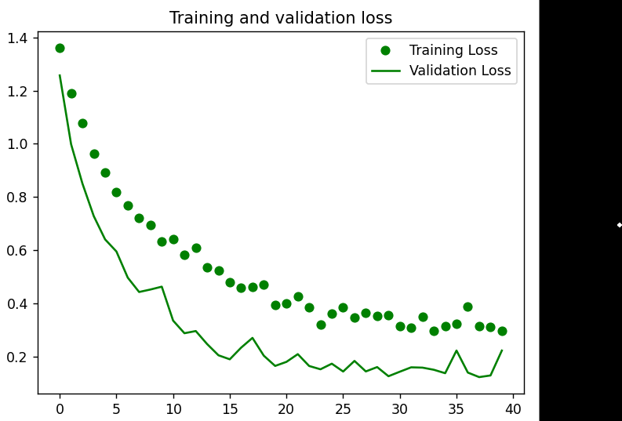
본론 – CNN Detection Cam 구현 (3)
3. 모델 설계 및 학습 (7/8)
학습 데이터 변경 사항
▶ 기존에는 전체 데이터셋에서 임의로 training과 validation을 분할했지만, 데이터 분할이 원활하지 않았을 경우 validation accuracy는 높지만,
train accuracy는 상대적으로 낮은 문제가 발생할 수 있기 때문에, 데이터셋을 shuffle하게 섞어서 random하게 원하는 비율로 분할해주는
코드를 이용해서 train : validation = 7:3으로 분할
▶05/26에 학습 이미지 크기 (244, 244)으로 변경 ▶ 05/27에 학습 이미지 크기 (126, 224)으로 변경 ▶ 05/28에 학습 이미지 크기 (128, 256)으로 변경
모델 학습 결과 : training & validation accuracy,loss graph
accuracy
loss

Slide 31
본론 – CNN Detection Cam 구현 (3)
3. 모델 설계 및 학습 (8/8)
06/03 CNN 모델 설명
기존 CNN 모델 계층 구성도에서 두 번째 Dense 층 변수를 16-> 32개로 변경
▶ 최종 CNN 모델 계층 구성도

Slide 32
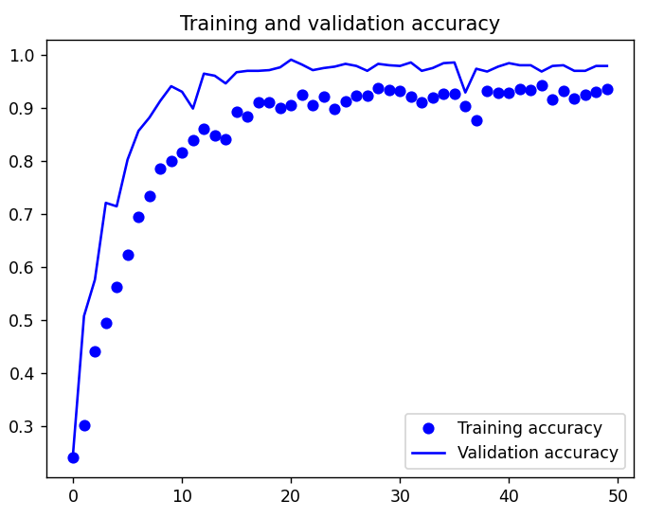
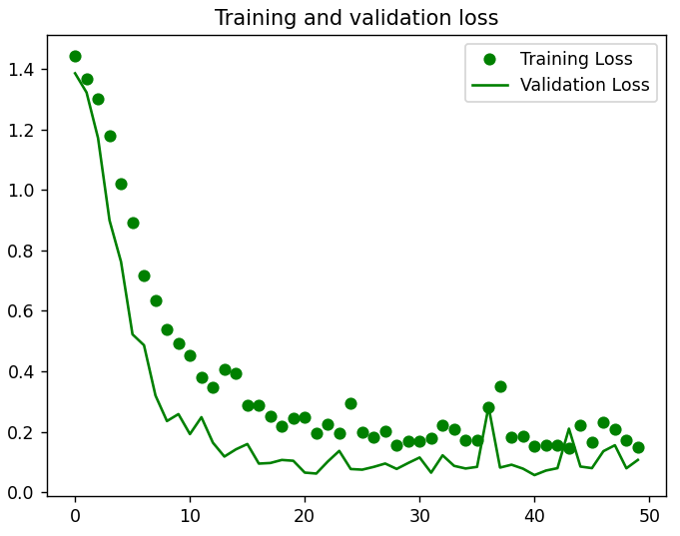
본론 – CNN Detection Cam 구현 (3)
3. 모델 설계 및 학습 (8/8)
학습 데이터 변경 사항
모델 학습 결과 : training & validation accuracy, loss graph
▶ 05/30 이후로 데이터 셋 변경 없음
accuracy
loss

Slide 33
본론 – CNN Detection Cam 구현 (3)
3. 최종 모델 선정
모델 선정 이유
수치상으로도 결과가 좋았음.
교내 이미지를 임의로 테스트 했을 때도 다른 모델에 비해 가장 결과값이 좋았음.
모델 학습 결과 : training & validation accuracy,loss graph
accuracy
loss
학습 이미지 크기 (128, 256)
5/30 CNN 모델 계층 구성도

Slide 34
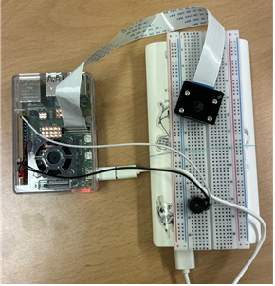
본론 – CNN Detection Cam 구현 (6) : 라즈베리파이 카메라 및 부저 모듈 세팅

Slide 35
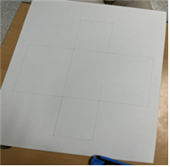
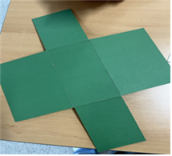
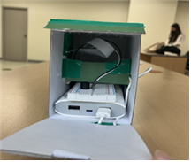


본론 – CNN Detection Cam 구현 (7) : CNN Detection Cam 케이스 제작
사용재료
수입하드보드지
면테이프 (녹색)/알파/48mm*8m
컷터칼/마패드/제노아/18mm
아이비스/직자/30cm
찍찍이
테이프
1. 하드보드지에 도면 스케치
2. 도안 그린 하드보드지 자르기
3. 도면 조립하여 글루건 이용해서 고정 시킨
조립한 케이스 안에 라즈베리파이 본체,
보조배터리를 고정
4. 하드보드지 케이스에 카메라 모듈 고정
5. 촬영 시점을 맞추기 위한
지지대 만들어서 부착

Slide 36



결론 – CNN Detection Cam : CNN 학습 모델 Test
1) 테스트 날짜 : 5월 27일 (전동 킥보드 부착 전)
모델 출력 화면
카메라 모듈로 전동 킥보드 시점에 맞춰 side(도로 갓길) 사진 찍기
라즈베리파이 카메라에 찍힌 이미지(PNG)

Slide 37



결론 – CNN Detection Cam : CNN 학습 모델 Test
1) 테스트 날짜 : 5월 27일 (전동 킥보드 부착 전)
모델 출력 화면
카메라 모듈로 전동 킥보드 시점에 맞춰 walking(도보) 사진 찍기
라즈베리파이 카메라에 찍힌 이미지(PNG)

Slide 38



결론 – CNN Detection Cam : CNN 학습 모델 Test
1) 테스트 날짜 : 5월 27일 (전동 킥보드 부착 전)
모델 출력 화면
테스트 과정 중에 찍힌 사진이라 CNN 학습 모델 결과가 정확하지 않다.
카메라 모듈로 전동 킥보드 시점에 맞춰 road(도로 중앙) 사진 찍기
라즈베리파이 카메라에 찍힌 이미지(PNG)

Slide 39



결론 – CNN Detection Cam : CNN 학습 모델 실행과정
2) Side(도로 갓길)실행 과정 : 6월 6일 (전동 킥보드 부착 후)
라즈베리파이 카메라에 찍힌 이미지(PNG)
최종 CNN 학습 모델에 적용한 결과
Cnn Detection Cam 전동킥보드 부착 후
Side(도로 갓길) 주행 모습

Slide 40



결론 – CNN Detection Cam : CNN 학습 모델 실행과정
2) Walking(도보)실행 과정 : 6월 6일 (전동 킥보드 부착 후)
라즈베리파이 카메라에 찍힌 이미지(PNG)
최종 CNN 학습 모델에 적용한 결과
Cnn Detection Cam 전동킥보드 부착 후
walking(도보) 주행 모습

Slide 41



결론 – CNN Detection Cam : CNN 학습 모델 실행과정
2) Road(도로 중앙)실행 과정 : 6월 6일 (전동 킥보드 부착 후)
라즈베리파이 카메라에 찍힌 이미지(PNG)
최종 CNN 학습 모델에 적용한 결과
Cnn Detection Cam 전동킥보드 부착 후
road(도로 중앙) 주행 모습

Slide 42





결론 – CNN Detection Cam 추후 보완사항
1) 앱 개발
라즈베리파이와 앱을 블루투스로 연동
주행 중 찍힌 사진으로 판단한 주행 여부의 비율에 따라 점수를 산정해 point를 부여
point에 따라 식물이 성장하는 컨텐츠로 성취감, 동기부여 효과

Slide 43


결론 – CNN Detection Cam 추후 보완사항
1) 데이터 및 정확도 보완
- 본 프로젝트는 조선대학교 내에서 실행을 목표.
- 학습 이미지 선정이 조선대학교 내와 비슷한 이미지로 선정되어 있기 때문에 조선대 외의 구역에서도 사용이 가능하도록 데이터의 범위, 개수를 확장 등을 보완이 필요할 것.
https://blog.kakaocdn.net/dn/bhPPr6/btqyJ94cynQ/qf0KLr0M6yjYqeJknbEbuk/img.jpg
http://mbs.chosun.ac.kr/mbs/chosun/images/sub/cmap_basicbg.jpg

Slide 44
결론 – 참고 서적 및 사이트
- OpenCV로 배우는 영상 처리 및 응용 (정성환 , 배종욱 지음 | 생능출판 | 2017년 03월 03일 출간)
http://www.kyobobook.co.kr/product/detailViewKor.laf?ejkGb=KOR&mallGb=KOR&barcode=9788970508948&orderClick=LAG&Kc=
- 데이터 과학 기반의 파이썬 빅데이터 분석 (이지영 지음 | 한빛아카데미 | 2020년 12월 30일 출간)
http://www.kyobobook.co.kr/product/detailViewKor.laf?ejkGb=KOR&mallGb=KOR&barcode=9791156645078&orderClick=LAG&Kc=
- RNN 참고 사이트 (07-1.순환 신경망(RNN, Recurrent Neural Network) - (1))
https://excelsior-cjh.tistory.com/183
- GAN 참고 사이트 ([GAN] 생성적 적대 신경망(GAN) 쉽게 알아보기)
https://ebbnflow.tistory.com/167
- CNN 참고 사이트(머신러닝 -모델-CNN-Convolutional-Neural-Network-설명)
https://rubber-tree.tistory.com/entry/%EB%94%A5%EB%9F%AC%EB%8B%9D-%EB%AA%A8%EB%8D%B8-CNN-Convolutional-Neural-Network-%EC%84%A 4%EB%AA%85
데이터 경로 참고 소스
https://www.kaggle.com/code/taldanko/pytorch-cats-vs-dogs-cnn
모델 컴파일, train, validation generator 참고 소스
https://www.kaggle.com/code/dmitirycherezov/chollet-c-5-3-2
학습 이미지 전처리 참고 소스(split 코드)
https://inhovation97.tistory.com/36

Slide 45




Slide 46

감사합니다

